Slide 1
Pixel adventure
Свиридович Николай

Slide 2



скрины
Цель иры пройти уровень

Slide 3
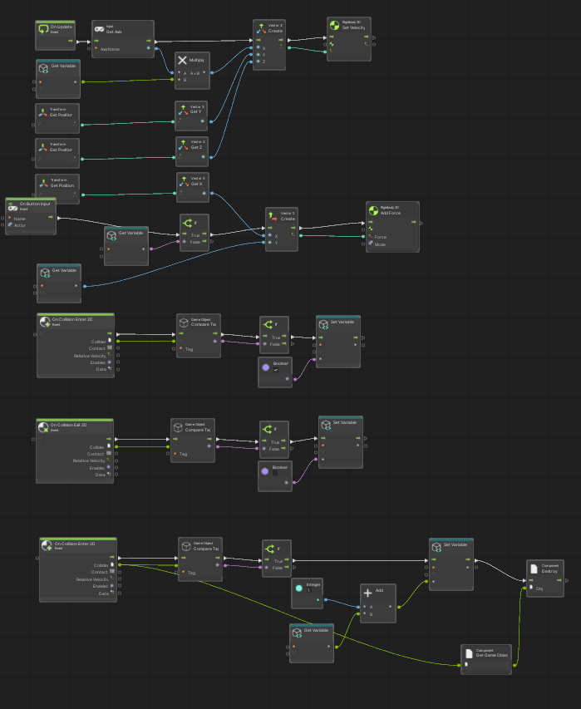
Код

Slide 4
1 уровень
Фруктики

Slide 5
Hill climb racing

